Slide 1



Web Ontology Language (OWL)
Mikel Egaña Aranguren
Oficina 3205
Facultad de Informática
Universidad Politécnica de Madrid
Campus de Montegancedo
28660 Boadilla del Monte, Madrid
http://www.oeg-upm.net
megana@fi.upm.es
http://mikeleganaaranguren.com
12/3/2011

Slide 2
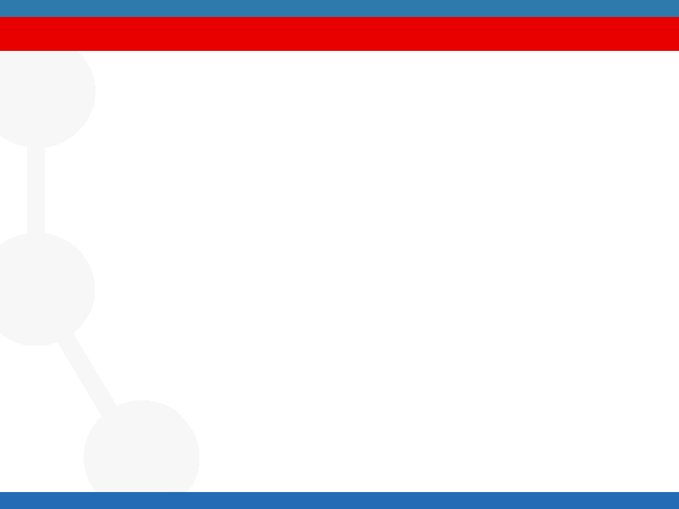
Indice
¿Qué es OWL?
Sintaxis y herramientas
Semántica de OWL
Inferencia
Más sobre OWL
Web Ontology Language

Slide 3
¿Qué es OWL?
¿Qué es OWL?
Web Ontology Language

Slide 4
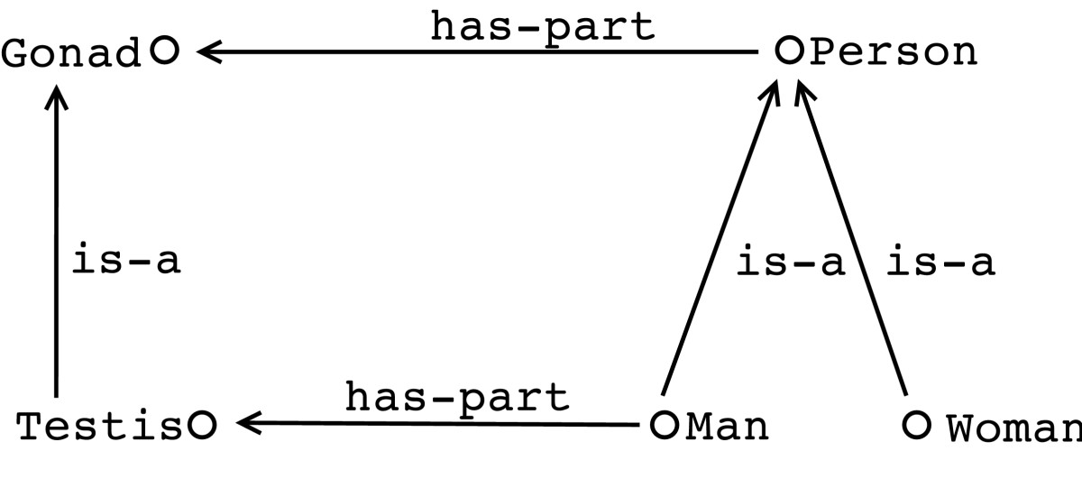
¿Qué es OWL?
OWL es un lenguaje de representación de conocimiento basado en Lógica Descriptiva (DL)
Usando OWL representamos el conocimiento de un dominio concreto en una ontología
Una ontología es la formalización de ese conocimiento mediante axiomas
Web Ontology Language

Slide 5
¿Qué es OWL?
Una ontología nos permite:
Explotar el conocimiento computacionalmente, aplicando razonamiento automático (Inferencia)
Integrar información de diferentes recursos que se refieren al mismo dominio
etc.
Web Ontology Language

Slide 6
¿Qué es OWL?
Web Semántica:
Una red de conocimiento, en vez de documentos HTML (~ base de datos universal)
Llegamos a la información que queremos y sólo a la que queremos
Los agentes automáticos pueden gestionar la información aplicando inferencia, podemos delegar en ellos muchas tareas (Ej. organizar un viaje entero, razonar con conocimiento muy complejo y disperso, etc.)
Web Ontology Language

Slide 7
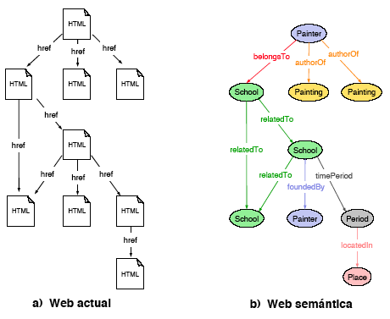
¿Qué es OWL?
(Carlos Tejo)
Web Ontology Language

Slide 8
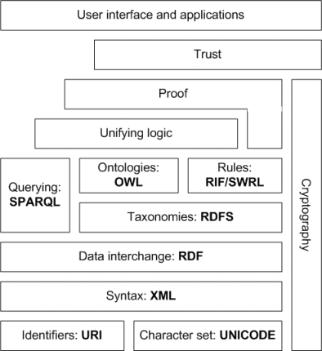
¿Qué es OWL?
Para que la Web Semántica funcione, tenemos que publicar la información de una manera explotable computacionalmente (Semántica precisa), usando ontologías
Con OWL podemos crear ontologías para
la Web Semántica (Y otros usos)
OWL es parte de la pila de tecnologías
de la Web Semántica
Web Ontology Language

Slide 9
¿Qué es OWL?
OWL es una recomendación (Estándar) del W3C (http://www.w3.org/)
Todos los documentos sobre OWL 2: http://www.w3.org/standards/techs/owl
Document overview: http://www.w3.org/TR/2009/REC-owl2-overview-20091027/
Primer: http://www.w3.org/TR/2009/REC-owl2-primer-20091027/
Tutorial Manchester OWL + Protégé (He copiado algunos ejemplos :-):
http://owl.cs.manchester.ac.uk/tutorials/protegeowltutorial/
Web Ontology Language

Slide 10
¿Qué es OWL?
Tipos de OWL:
“OWL 1”: OWL lite, OWL DL, OWL Full
OWL 1.1
OWL 2 profiles: OWL EL, OWL QL, OWL RL
Web Ontology Language

Slide 11
¿Qué es OWL?
Sintaxis y herramientas
Web Ontology Language

Slide 12
Sintaxis y herramientas
Sintaxis:
Para ordenadores: RDF/XML, OWL/XML, …
Para humanos: Manchester OWL Syntax, funcional, …
Herramientas:
Editores: Protégé 4, TopBraid composer, ….
APIs: OWL API, …
Razonadores: Pellet, FaCT++, ...
Web Ontology Language

Slide 13
Sintaxis y herramientas
RDF/XML:
<owl:Class rdf:about="#brazo">
<rdfs:subClassOf>
<owl:Restriction>
<owl:onProperty rdf:resource="#parte_de"/>
<owl:someValuesFrom rdf:resource="#cuerpo"/>
</owl:Restriction>
</rdfs:subClassOf>
</owl:Class>
Manchester OWL Syntax:
brazo subClassOf parte_de some cuerpo
http://www.co-ode.org/resources/reference/manchester_syntax/
Web Ontology Language

Slide 14
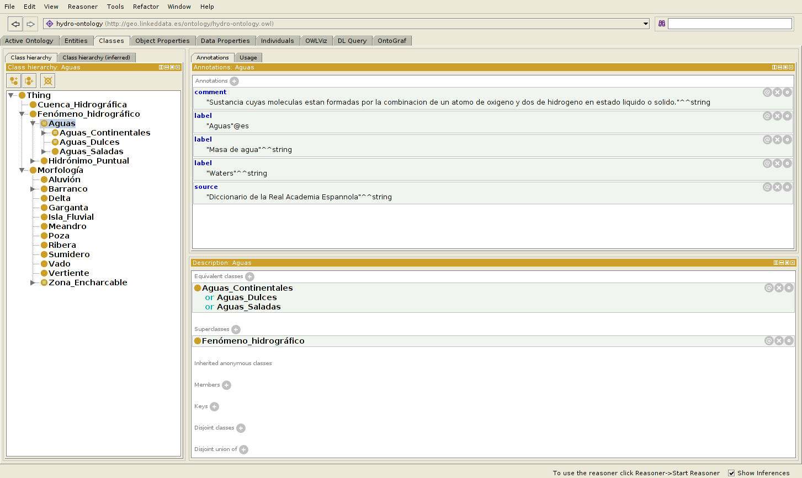
Sintaxis y herramientas
Protégé 4 (http://protege.stanford.edu/)
Web Ontology Language

Slide 15
Sintaxis y herramientas
Protégé 4:
Open source
Muchos plugins
Compatible 100% OWL 2
Razonadores:
Pellet
FaCT++
Hermit
Cualquier razonador que implemente OWLlink
Web Ontology Language

Slide 16
Semántica de OWL
Semántica de OWL
Web Ontology Language

Slide 17
Semántica de OWL
Una ontología OWL se compone de:
Entidades: el dominio de conocimiento que queremos representar. Las entidades se identifican con URIs
Axiomas: relacionan las entidades entre sí usando el vocabulario lógico proporcionado por OWL
Un ontología puede importar (owl:import) otra ontología: la entidades de la ontología importada están disponibles para hace referencia a ellas mediante axiomas
Web Ontology Language

Slide 18
Semántica de OWL
OWL es “Axiom-centric”
Las entidades siempre existen como parte de axiomas, ya que los axiomas hacen referencia a las entidades; no se puede “Crear” una clase A, pero se puede expresar A subClassOf owl:Thing
Web Ontology Language

Slide 19
Semántica de OWL
Una ontología OWL tiene tres tipos de entidades:
Individuos
Propiedades
Clases
Web Ontology Language

Slide 20
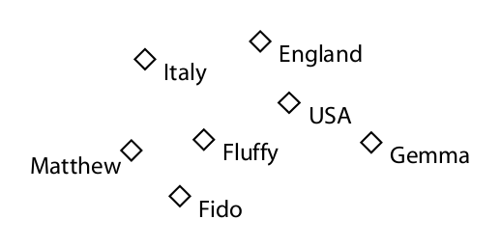
Semántica de OWL
Individuos: los objetos del dominio a representar
(Tutorial Manchester)
Web Ontology Language

Slide 21
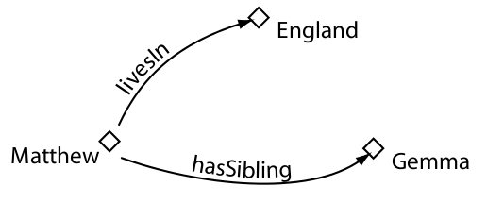
Semántica de OWL
Propiedades: enlazan individuos con otros individuos en parejas (relaciones)
(Tutorial Manchester)
Web Ontology Language

Slide 22
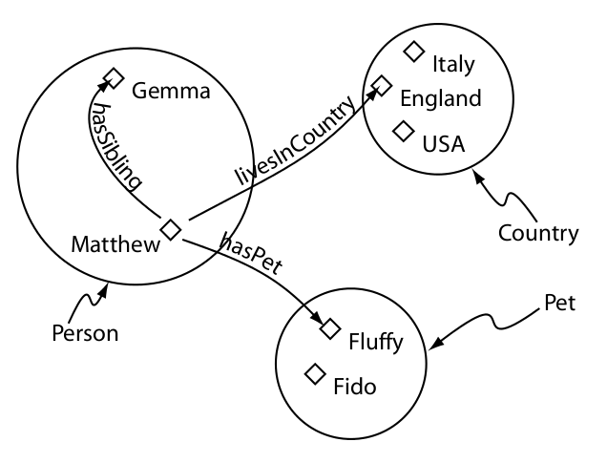
Semántica de OWL
Clases: conjuntos de individuos que tienen unas características en común
(Tutorial Manchester)
Web Ontology Language

Slide 23
Semántica de OWL
Una ontología OWL con individuos, clases y propiedades es una Base de Conocimiento (Knowledge Base)
Knowledge Base (KB): Abox + Tbox
TBox (Terminological Box): el esquema (~ clases)
Abox (Assertional Box): los datos (~ individuos)
Web Ontology Language

Slide 24
Semántica de OWL
Antes de empezar de verdad con OWL, un par de advertencias importantes
Web Ontology Language

Slide 25
Semántica de OWL
1) OWL funciona con Open World Assumption (OWA)
Data Base (Closed World Assumption): la informacion que se omite es falsa
Knowledge Base (Open World Assumption): la informacion que se omite es desconocida (podría ser verdadera o falsa)
Web Ontology Language

Slide 26
Semántica de OWL
Pedro tiene nacionalidad española
¿Tiene Pedro nacionalidad británica?
CWA (DB): No
OWA (OWL KB): No se sabe (Podría tener doble nacionalidad). Hasta que no digamos que Pedro sólo puede tener una nacionalidad el sistema asume que puede tener varias
Ventaja de OWA: podemos añadir nuevo conocimiento “Fácilmente” (Por ejemplo nuevas nacionalidades para Pedro)
En la Web Semántica tenemos que poder añadir conocimiento nuevo de otros recursos a nuestra ontología
Web Ontology Language

Slide 27
Semántica de OWL
2) En OWL no hay Unique Name Assumption (UNA)
El hecho de que dos entidades tengan diferente URI no quiere decir que sean diferentes entidades
Tenemos que decir explícitamente que las entidades son diferentes entre sí, si es que nos interesa hacerlo
En la Web Semántica, diferentes recursos hablan de la misma entidad
Web Ontology Language

Slide 28
Semántica de OWL
No UNA + OWA
Crear una ontología en OWL es como ir “Recortando” un mundo en el que todo es posible y todas las entidades son las mismas, añadiendo axiomas que limitan lo que es posible y diferencian entidades unas de otras
Web Ontology Language

Slide 29
Semántica de OWL
Clases
Web Ontology Language

Slide 30
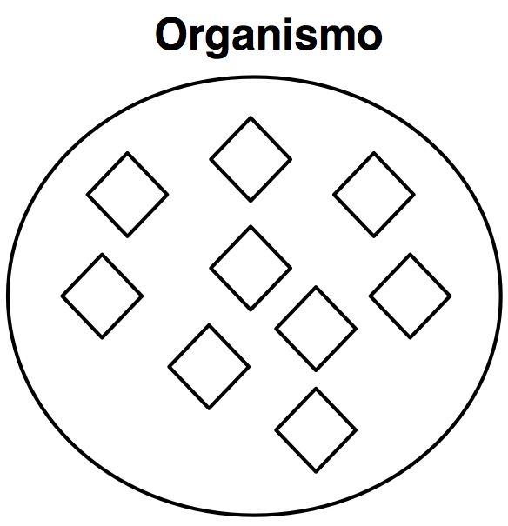
Semántica de OWL
Clases: conjuntos (Sets) de individuos
Web Ontology Language

Slide 31
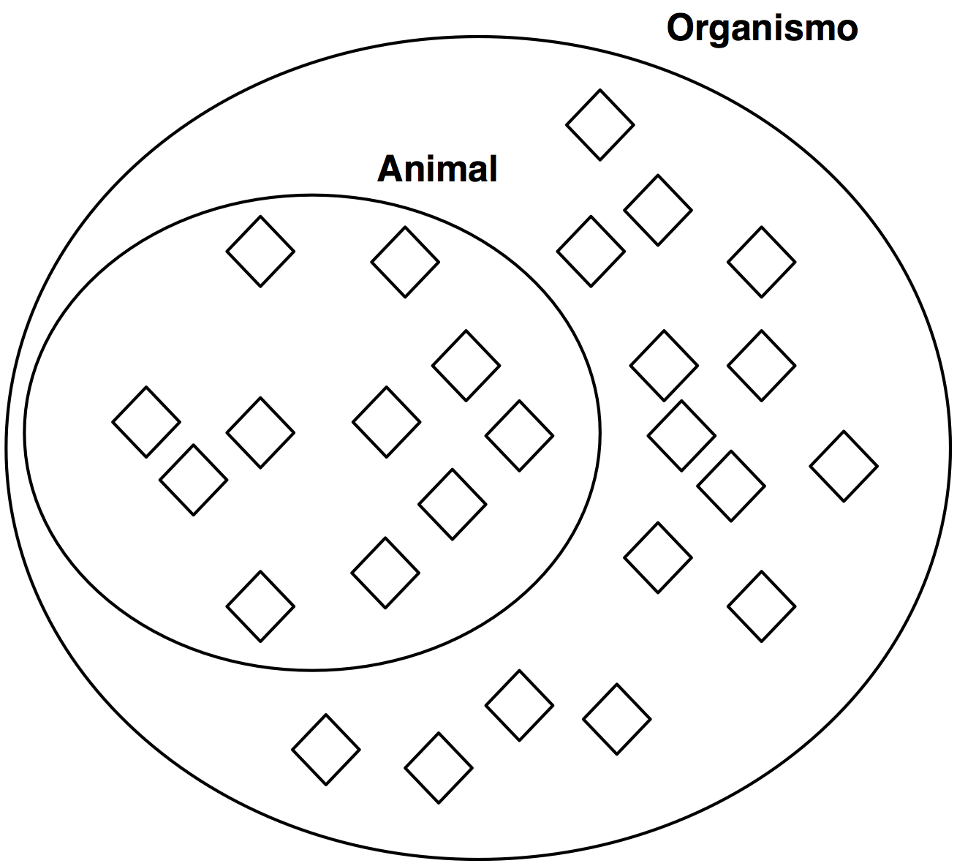
Semántica de OWL
Las clases pueden ser subclases de otra clases: todos los individuos de la subclase son también individuos de la superclase (Pero no viceversa)
Web Ontology Language

Slide 32
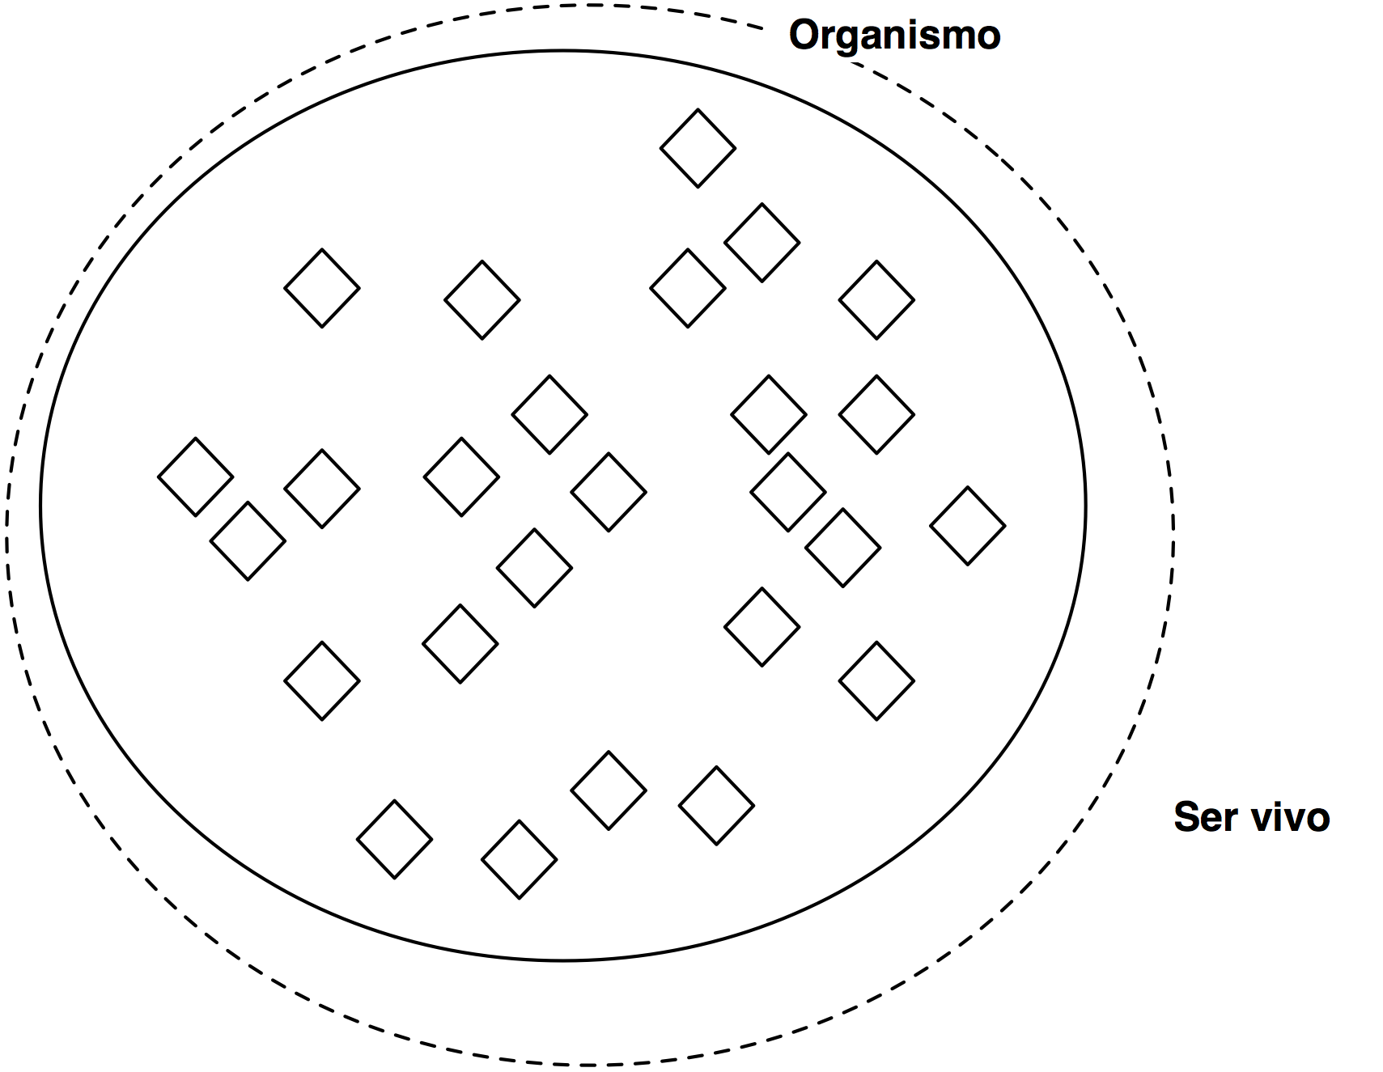
Semántica de OWL
Las clases pueden ser equivalentes entre si: todas los individuos de la clase A son también individuos de la clase B, y viceversa
Web Ontology Language

Slide 33
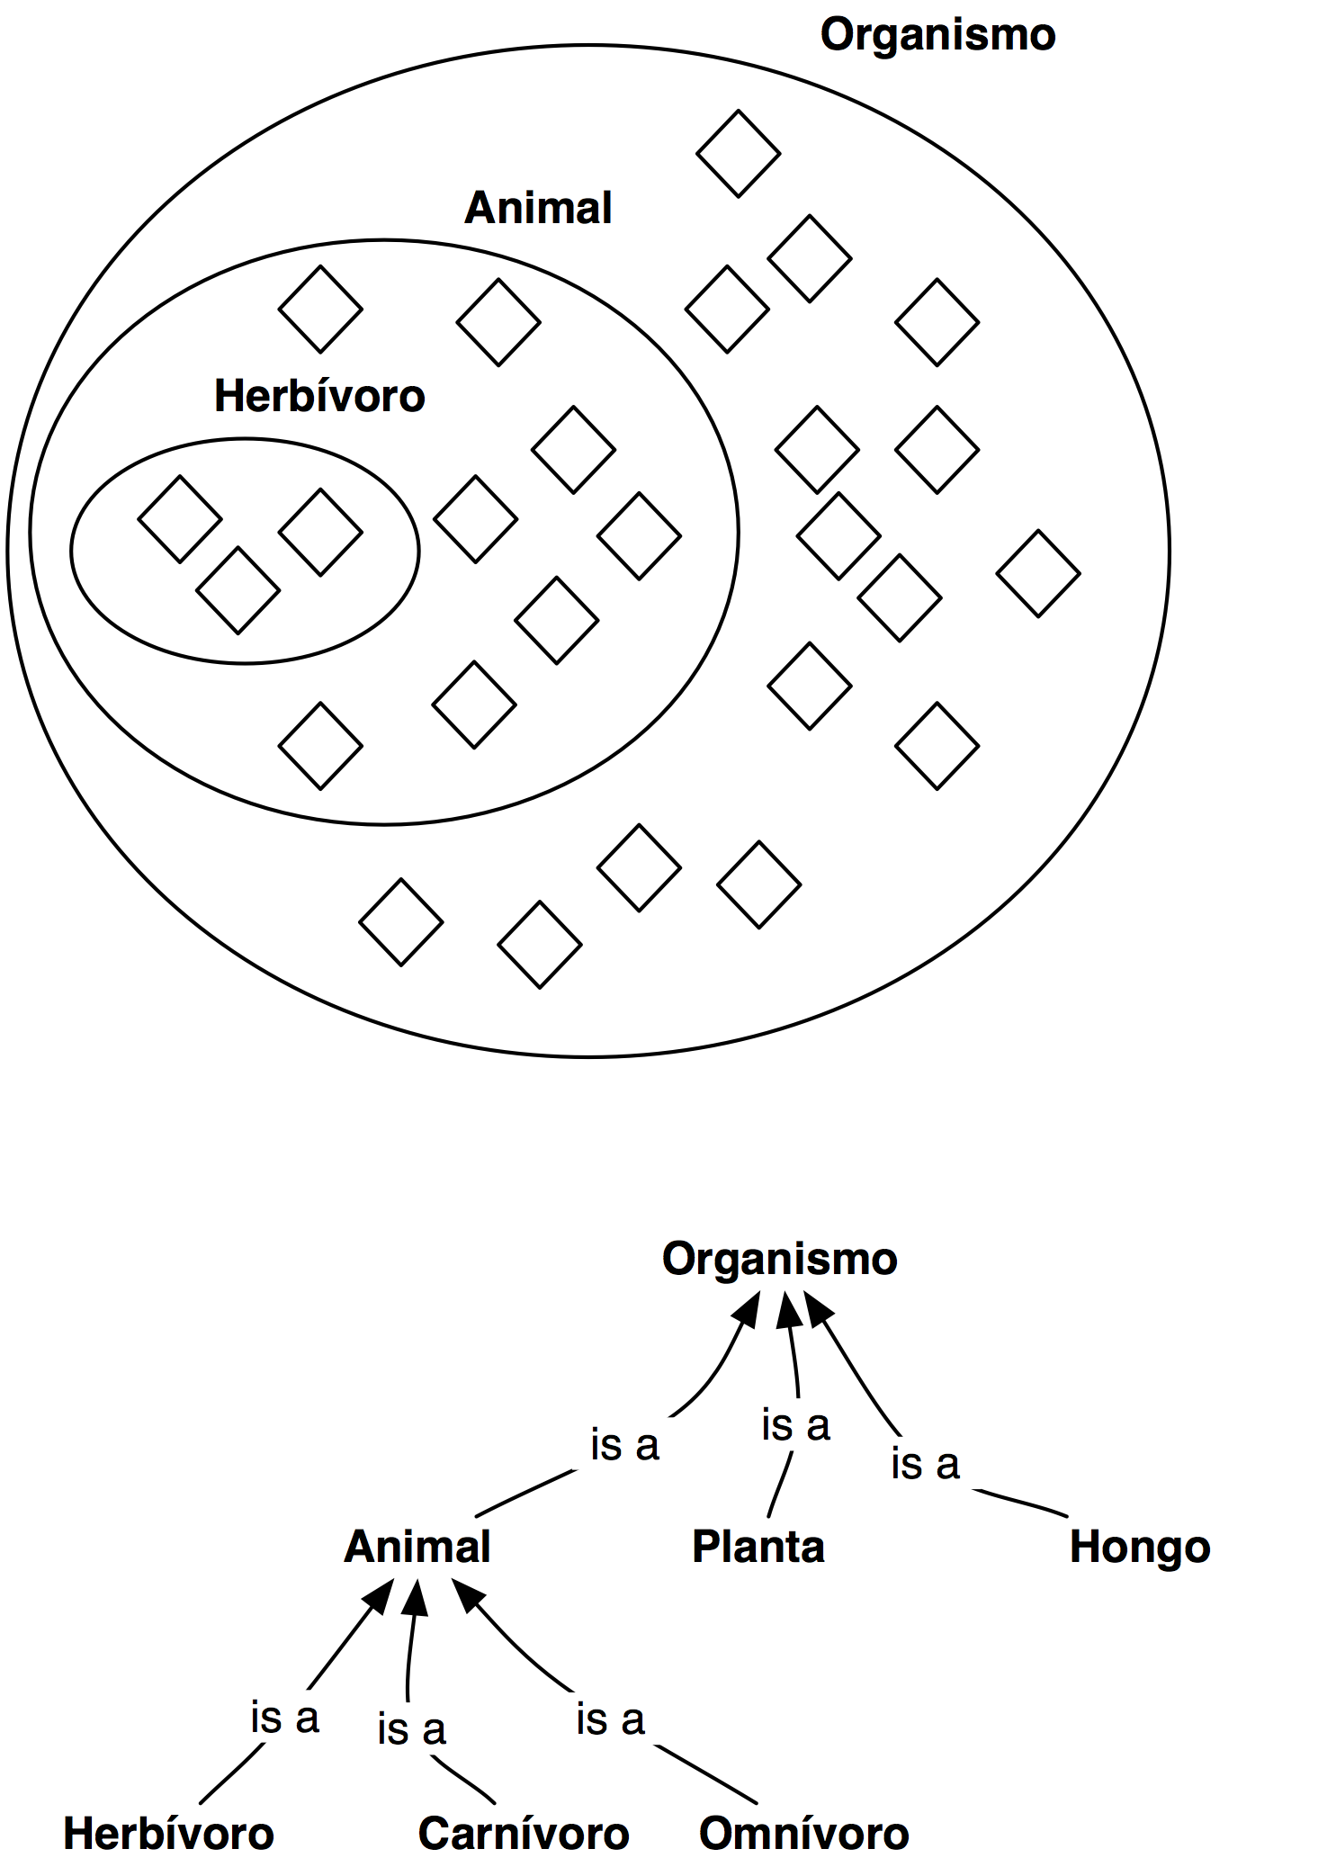
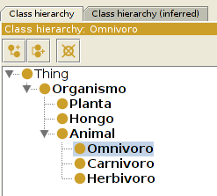
Semántica de OWL
Con las relaciones
clase-subclase obtenemos
una taxonomía,
una jerarquía de clases
(Una clase puede tener
varias superclases)
Web Ontology Language

Slide 34
Semántica de OWL
Para definir las cualidades que tienen que tener las individuos para ser miembros de una clase, se utilizan restricciones en el número y en el tipo de relaciones que los individuos de esa clase deben tener
Es decir, se definen condiciones que los individuos tienen que cumplir para ser considerados miembros de esa clase
Web Ontology Language

Slide 35
Semántica de OWL
Por ejemplo, podemos decir que (En nuestra ontología) para ser humano hay que comer plantas
Comer plantas es una condición necesaria para ser humano: Todos los humanos comen plantas, pero hay otros organismos que comen plantas y no son humanos
Tambien podemos definir una condición necesaria y suficiente: producir lenguaje es una cualidad única de los humanos: si encontramos un individuo (Organismo) que produzca lenguaje podemos inferir que es un humano, ya que no hay ningun otro organismo que lo haga
Web Ontology Language

Slide 36
Semántica de OWL
Las condiciones nos son más que clases anónimas: la clase que estamos definiendo puede ser subclase (Condición necesaria) o equivalente (Condición necesaria y suficiente) a esa clase anónima
Web Ontology Language

Slide 37
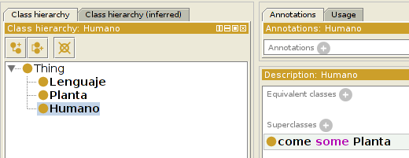
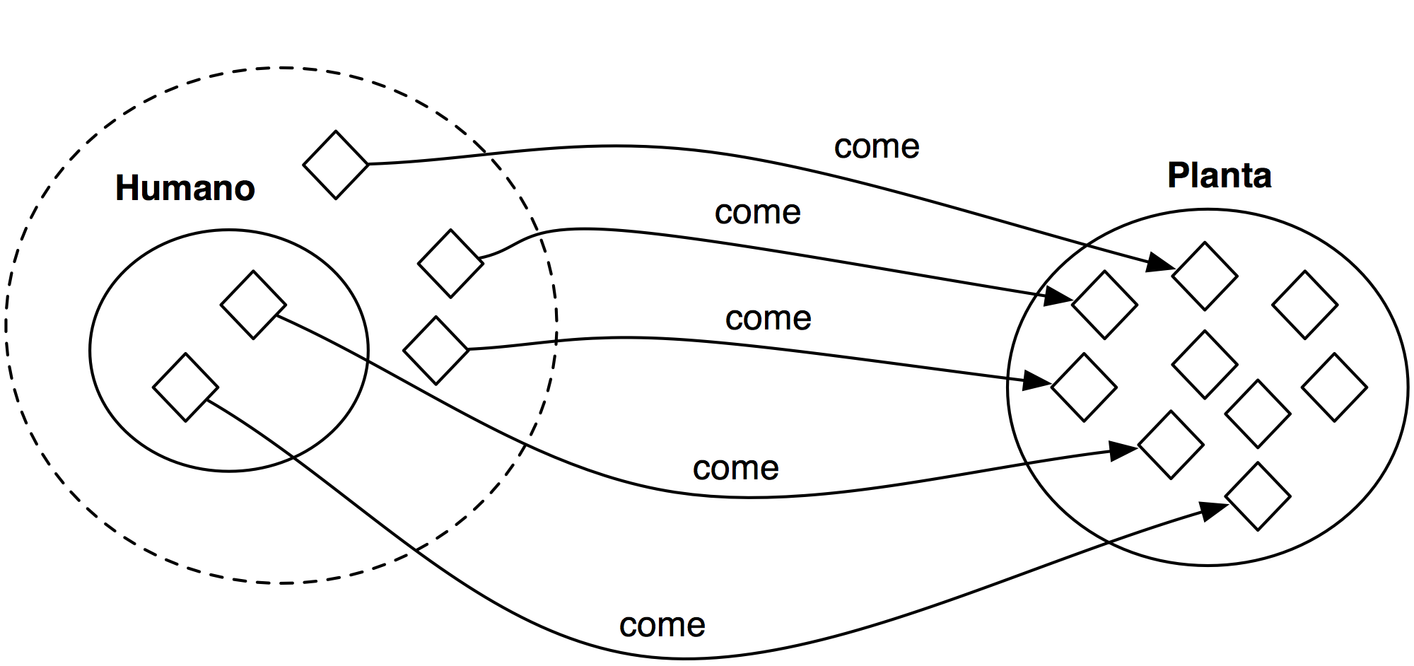
Semántica de OWL
La clase Humano es una subclase (N) de la clase anónima formada por los individuos que tienen por lo menos una relación come con algún individuo de la clase Planta
Web Ontology Language

Slide 38
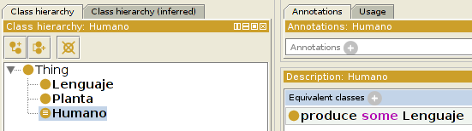
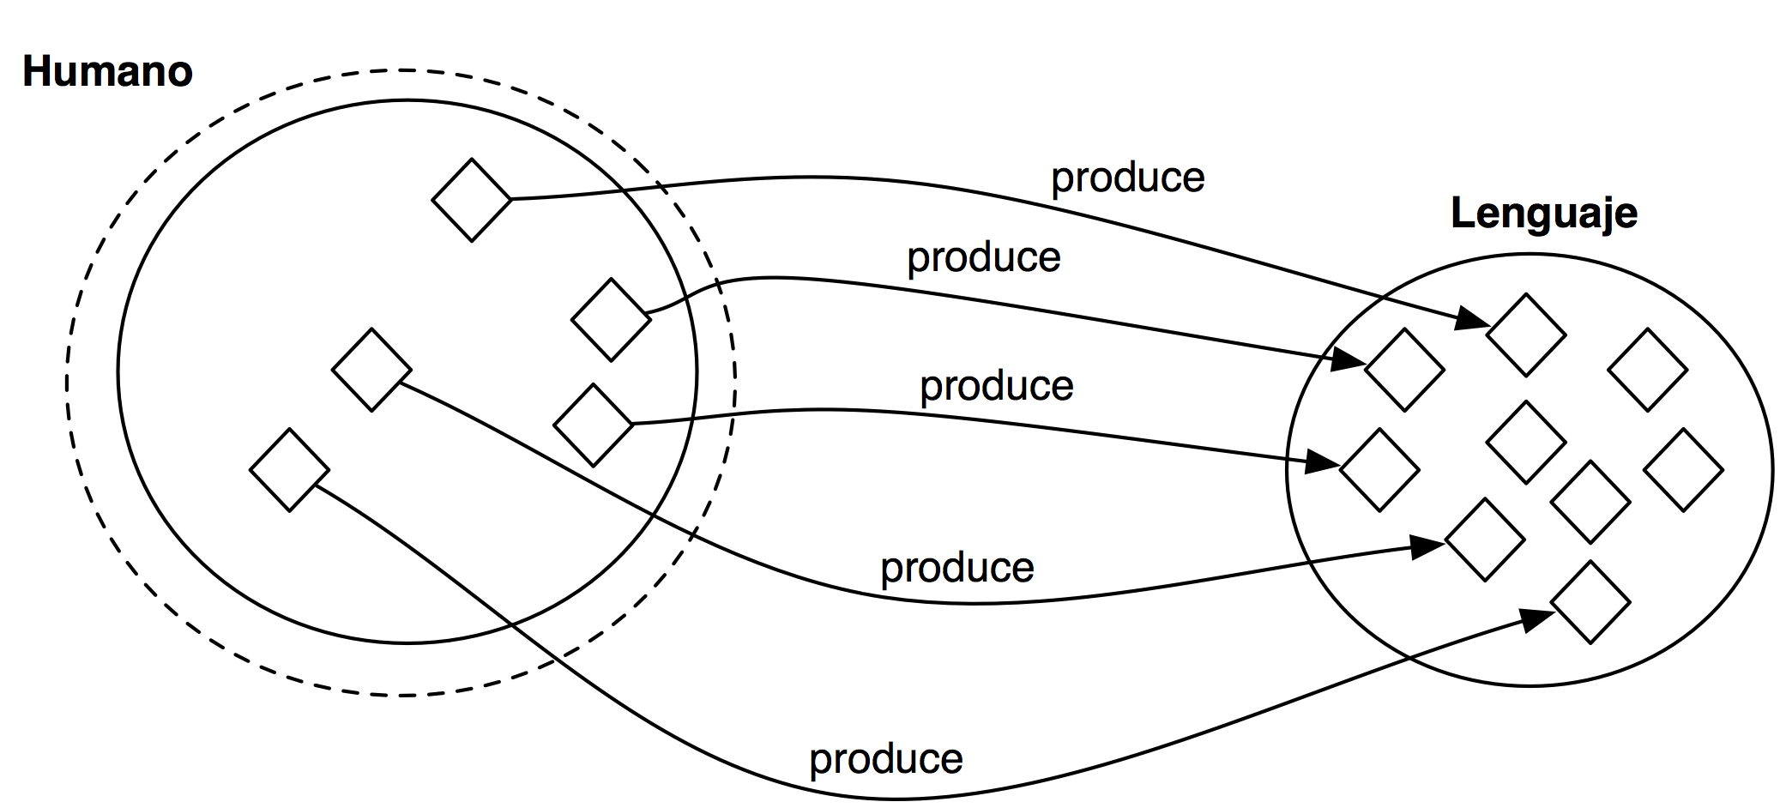
Semántica de OWL
La clase Humano es equivalente (N+S) a las clase anónima formada por los individuos que tienen por los menos una relación produce con algún individuo de la clase Lenguaje
Web Ontology Language

Slide 39
Semántica de OWL
Las clases con condiciones necesarias y suficientes son clases definidas, y se explotan en la inferencia
Las clases con solo condiciones necesarias son clases primitivas
Web Ontology Language

Slide 40
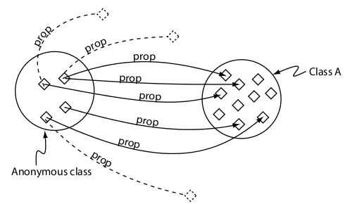
Semántica de OWL
Restricciones existenciales
owl:someValuesFrom: la clase anónima formada por los individuos que, entre otras cosas, tienen por lo menos una relación con los individuos de una clase concreta: humano subClassOf come some Planta
(Tutorial Manchester)
Web Ontology Language

Slide 41
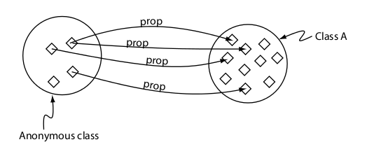
Semántica de OWL
Restricciones universales
owl:allValuesFrom: la clase anónima formada por los individuos que de tener una relación, tiene que ser a los individuos de una clase concreta, o a ningún individuo: humano subClassOf come only Organismo
(Tutorial Manchester)
Web Ontology Language

Slide 42
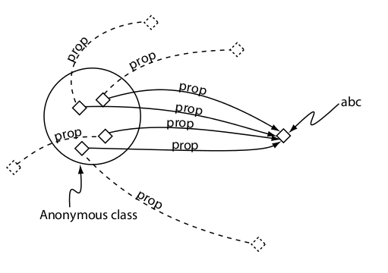
Semántica de OWL
hasValue
la clase anónima formada por los individuos que tienen una relación a un individuo concreto humano subClassOf come value este_tomate
(Tutorial Manchester)
Web Ontology Language

Slide 43
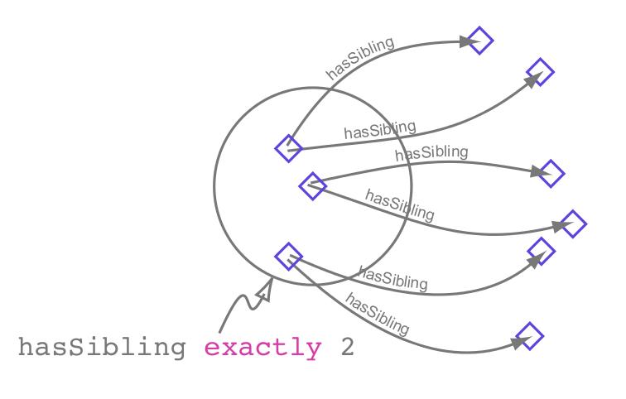
Semántica de OWL
Restricciones cardinales:
Min: minimo número de relaciones: humano subClassOf come min 1
Max: máximo número de relaciones: humano subClassOf come max 5
Exactly: número exacto de relaciones: humano subClassOf come exactly 3
(Tutorial Manchester)
Web Ontology Language

Slide 44
Semántica de OWL
Restricciones cardinales a clases concretas: QCR (Qualified Cardinality Constraint):
Min: humano subClassOf come min 1 Planta
Max: humano subClassOf come max 5 Planta
Exactly: humano subClassOf come exactly 3 Planta
Web Ontology Language

Slide 45
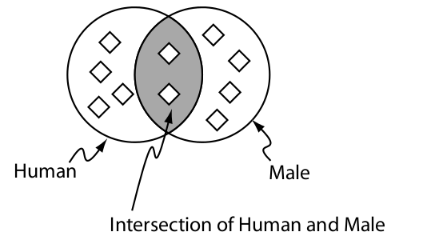
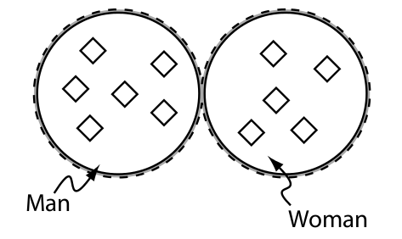
Semántica de OWL
Operadores lógicos
Not: negación: humano subClassOf not (come some electrodomestico)
And: intersección de clases:
man equivalentTo human and male
Or: Unión de clases:
human equivalentTo woman or man
Web Ontology Language

Slide 46
Semántica de OWL
Podemos decir que una clase es diferente a otra (No tienen ni un individuo en común) usando disjointFrom: humano disjointFrom planta
Podemos decir que una clase es la misma que otra (Tienen la misma extensión de individuos) con equivalentTo: humano equivalentTo persona
Web Ontology Language

Slide 47
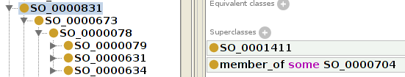
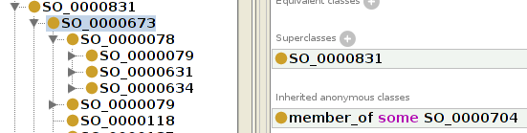
Semántica de OWL
En la jerarquía de clases, la subclase “hereda” las condiciones de la superclase: Puede tener otras condiciones pero no una condición que entre en conflicto con alguna condición de la superclase
Web Ontology Language

Slide 48
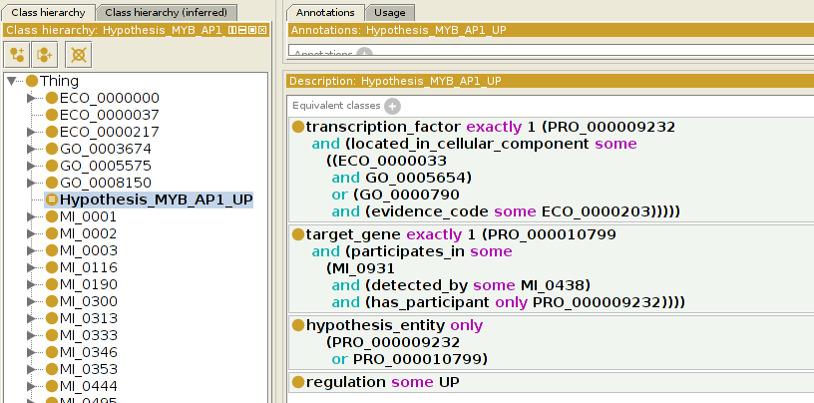
Semántica de OWL
Las condiciones pueden ser todo lo complejas que queramos, podemos explotar la expresividad de OWL
Web Ontology Language

Slide 49
Semántica de OWL
EJERCICIO
Los coches Audi son un tipo de coche
Cualquier coche que encontremos fabricado por Audi es un coche Audi
Los coches Audi tienen un motor que tiene como minimo 4 cilindros y está fabricados por Skoda o por Volkswagen
Los coches Audi tienen sólo y por lo menos un componente fabricado por Audi, Skoda o Volkswagen
Web Ontology Language

